Slide 1
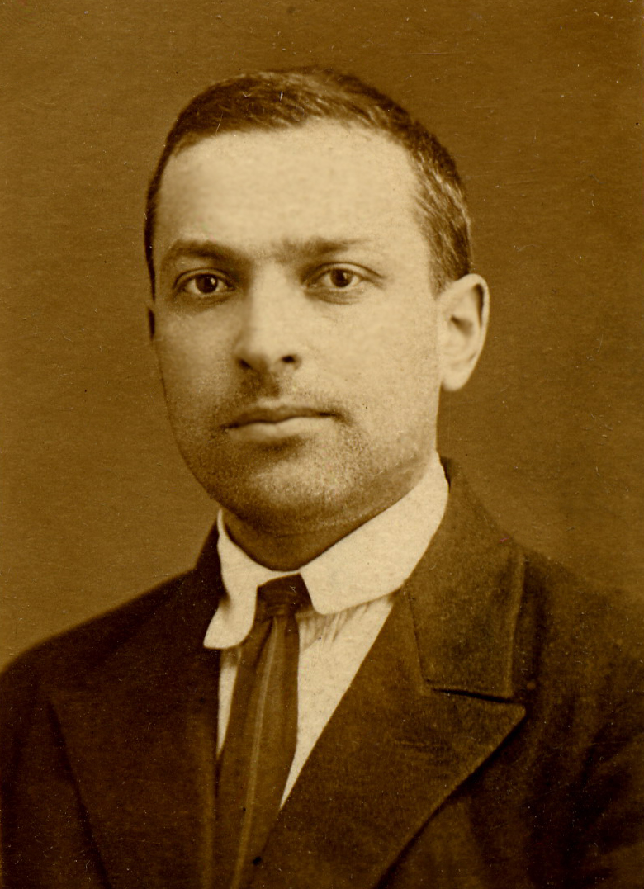
Apresentação

Slide 2
Vygotsky e a interação
“... O aprendizado desperta
vários processos internos de
desenvolvimento, que são capazes
de operar somente quando a criança
interage com pessoas em seu
ambiente e quando em cooperação
com seus companheiros.”.
VYGOSTSKY L.S.A, A formação social da mente:
o desenvolvimento dos processos psicológicos
superiores. São Paulo. Ed. Martins Fontes, 2007:103)

Slide 3
www.comunidadedeaprendizagem.com

